Slide 1
Письменный опрос

Slide 2
Религия как социальный институт
11 класс

Slide 3
Религия — это…
система взглядов и представлений, основанная на вере в сверхъестественные силы и их влияние на человека.Второй уровень
Религия как социальный институт представляет собой сложную систему, основными элементами которой являются религиозное сознание (ИДЕИ), религиозный культ (ДЕЙСТВИЯ), религиозная организация.

Slide 4
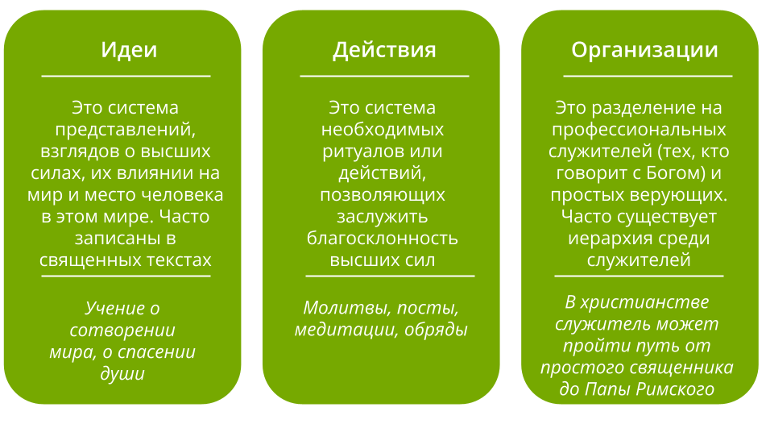
РЕЛИГИЯ

Slide 5
признаки религиозного сознания:
убеждённость в существовании сверхъестественных сил;
убеждённость в возможности контакта с этими силами;
убеждённость во влиянии этих сил на жизнь человека, его судьбу.

Slide 6
Основные функции религии:
Мировоззренческая
Регулирующая
Утешительная (психологическая или компенсаторная)
Коммуникативная
Воспитательная
Культурная
Интегрирующая (дезинтегрирующая)

Slide 7
Классификация религий
Древние (родоплеменные верования);
национальные религии;
мировые религии.
Монотеизм
Политеизм
Национальные религии исповедуются определённым этносом (народом, нацией). Они отражают особые представления данного народа, связаны с его историей

Slide 8
Мировые религии
распространены среди людей разных национальностей.
Признаки мировых религий:
наднациональный характер;
большое количество последователей в разных странах;
эгалитарность (равенство верующих)

Slide 9
Религиозные организации и объединения
1. Церковь
2. Секта
3. Культ

Slide 10
Влияние религии на развитие культуры
Секуляризация — это процесс снижения влияния религии на общество.
Даже атеист подвержен религиозному влиянию духовной культуры

Slide 11
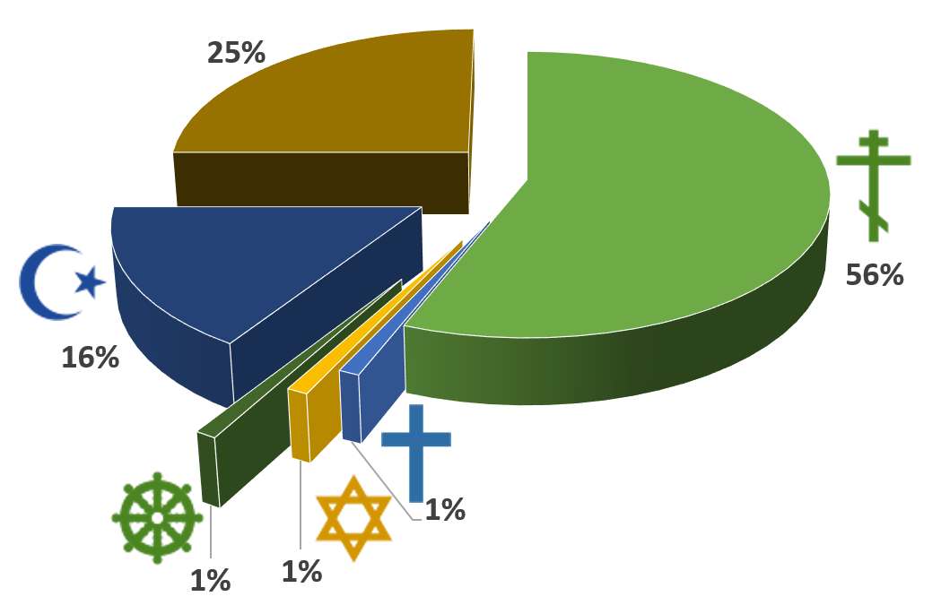
поддержания межконфессионального мира в Российской Федерации
Разнообразие религий может стать причиной межнациональных конфликтов, привести к дискриминации отдельных групп, религиозному экстремизму.
Религиозный экстремизм — это радикальное проявление веры, выражающееся в нетерпимости к представителям других конфессий и подрыве общественного строя.

Slide 12
Меры поддержания межконфессионального мира:
законодательное закрепление равенства всех религий;
государственная регистрация религиозных организаций;
запрет на разжигание розни и вражды между представителями разных религий;
учёт мнения религиозных общин при проведении государственной политики;
повышение уровня культурного образования граждан;
выделение средств на реставрацию и поддержание храмов, мечетей и церквей.

Slide 13
Конституционные основы принципа свободы совести в Российской Федерации
Согласно 14 статье Конституции, Российская Федерация является светским государством.
Светское государство — это государство, в котором религия не оказывает влияния на политику и социальное положение человека.
Признаки светского государства:
признаётся право человека на свободу вероисповедания, допускается атеизм (отказ от веры в бога);
любые религии и верования равны перед законом, то есть их последователи и организации имеют равные права и обязанности;
права человека не могут быть ограничены на основании его вероисповедания;
отсутствует обязательная или официальная государственная религия;
государственные служащие не должны использовать свои полномочия для распространения религиозных верований;
образование независимо от религии и не обращает учащихся в какую-либо веру.

Slide 14
Согласно 28 статье Конституции:
«...каждому гарантируется свобода совести, свобода вероисповедания, включая право исповедовать индивидуально или совместно с другими любую религию или не исповедовать никакой, свободно выбирать, иметь и распространять религиозные и иные убеждения и действовать в соответствии с ними.»
Свобода совести — это право самостоятельно формировать представления о нравственности и вере, жить в соответствии с ними.
Атеизм — это отрицание веры в существование сверхъестественных сил.

